Slide 1
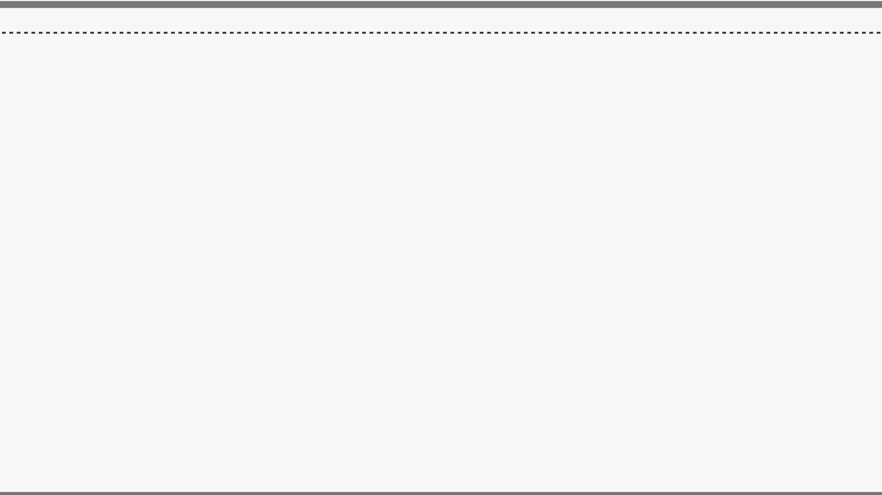
프로세스 흐름도
Project team
우리 뭐 먹조
<숫자>
Notes:
<숫자>

Slide 2
PROCESS
작성 조명
우리 뭐 먹조?
프로세스 명
로그인 화면
일반 회원
관리자
사장님
로그인 화면
검색
카테고리
맛집 선택
랜덤 룰렛
Notes:
<숫자>

Slide 3
PROCESS
작성 조명
우리 뭐 먹조?
프로세스 명
로그인 화면
일반 회원/ 판매자/ 관리자
일반 회원
아이디 입력 창
비밀번호 입력 창
로그인 화면
판매자
로그인
회원 가입
아이디 찾기
비밀번호 찾기
관리자
<숫자>
Notes:
<숫자>

Slide 4
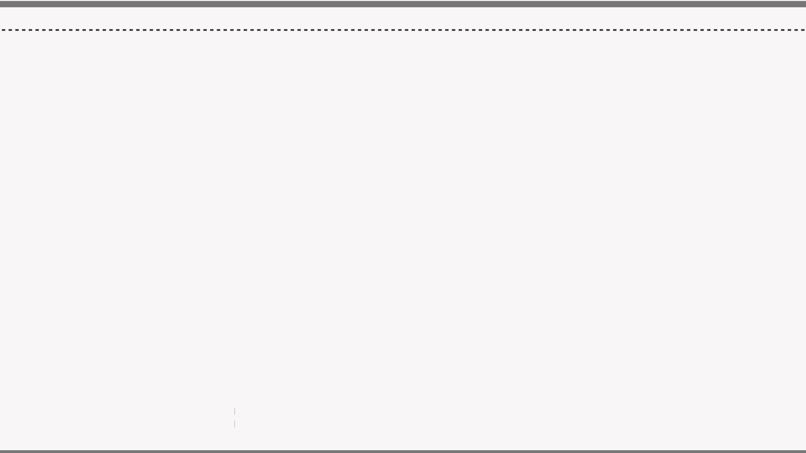
PROCESS
작성 조명
우리 뭐 먹조?
프로세스 명
로그인
일반 회원/ 판매자/ 관리자
로그인 화면
아이디 /비밀번호
입력
로그인
메인화면 출력
아이디/ 비밀번호
오류시
경고창 출력
아이디 찾기 선택
아이디 찾기 화면
출력
이름 / 이메일
입력
이메일 인증번호
확인
아이디 출력
입력 정보
오류시
경고창 출력
인증번호
오류시
경고창 출력
비밀번호 찾기
비밀번호 찾기 화면
출력
이름 / 이메일
입력
이메일 인증번호
확인
비밀번호 변경
1/15/26
<숫자>
Notes:
<숫자>

Slide 5
PROCESS
작성 조명
우리 뭐 먹조?
프로세스 명
회원가입(일반 회원)
일반 회원
아이디 입력
아이디 존재 시 경고 출력
비밀번호 입력
일반 회원
비밀번호 확인 입력
비밀번호 확인 틀릴 시 경고 출력
이름 입력
회원 가입
가입 완료
생년월일 입력
이메일 입력
판매자
생년월일, 기수번호
다를 시 경고 출력
기수 번호 입력
캡차 API
Notes:
<숫자>

Slide 6
PROCESS
작성 조명
우리 뭐 먹조?
프로세스 명
회원가입(판매자)
일반 회원/ 판매자
2차 인증 페이지
1차 일반가입
아이디 존재 시
경고 출력
사업자 정보 입력
아이디 입력
판매자
비밀번호 입력
비밀번호 확인 틀릴
시 경고 출력
가게 정보 입력
비밀번호 확인 입력
가입 완료
회원 가입
이름 입력
운영 정보 입력
일반 회원
생년월일 입력
관리자 검토 승인 후
가입완료
이메일 입력
캡차 API
완료 대기 창
Notes:
<숫자>

Slide 7
PROCESS
작성 조명
우리 뭐 먹조?
프로세스 명
마이페이지
일반 회원
회원 정보
회원 정보 조회
회원 정보 수정
비밀번호 입력
회원 기본 정보 수정
마이 페이지
커뮤니티
입력 정보
불일치 시
경고창 출력
가게
회원 탈퇴
비밀번호 입력
회원탈퇴 화면 출력
1/15/26
<숫자>
Notes:
<숫자>

Slide 8
PROCESS
작성 조명
우리 뭐 먹조?
프로세스 명
대시보드
사장님
내 정보
회원 정보 조회
회원 기본 정보 수정
비밀번호 확인 틀릴
시 경고 출력
가게관리
대시보드
예약관리
회원 탈퇴
비밀번호 입력
회원탈퇴 화면 출력
리뷰관리
가게 기본정보
수정 , 삭제, 조회 가능
쿠폰관리
1/15/26
<숫자>
Notes:
<숫자>

Slide 9
PROCESS
작성 조명
우리 뭐 먹조?
프로세스 명
매출관리
사장님
날짜별 매출 금액과
평균 단가, 매출 비교
표, 그래프 출력
대시보드 화면
매출관리 클릭
그래프 상단에
날짜별 매출 선택
날짜별 매출 금액
그래프 출력
1/15/26
<숫자>
Notes:
<숫자>

Slide 10
PROCESS
작성 조명
우리 뭐 먹조?
프로세스 명
고객관리
관리자
회원 조회
일반회원
회원 탈퇴
판매자 조회
회원관리
판매자
판매자 승인
판매자 탈퇴
블랙리스트 추가
블랙리스트 등록 완료
블랙리스트
블랙리스트 목록 출력
블랙리스트 해제
블랙리스트 해제 완료
1/15/26
<숫자>
Notes:
<숫자>

Slide 11
PROCESS
작성 조명
우리 뭐 먹조?
프로세스 명
상품 검색
고객/ 판매자 / 관리자
카테고리를
이용한 검색
카테고리에 있는
상품 출력
카테고리에 있는
상품 출력
검색창을
이용한 검색
카테고리 선택/
상품 입력
카테고리 선택/
상품 입력
AI를 이용한 검색
AI에 상품 검색
AI에 상품 검색
1/15/26
<숫자>
Notes:
<숫자>

Slide 12
PROCESS
작성 조명
우리 뭐 먹조?
프로세스 명
리뷰 관리
일반회원
이용한 해당 가게 클릭
매장 리뷰 등록
매장 리뷰 등록
화면 출력
리뷰 양식에 맞게
작성
등록 완료
이용한 해당 가게
안에 리뷰 클릭
매장 리뷰 수정
리뷰 양식에 맞게
작성
수정 완료
해당 가게 리뷰
화면 출력
매장 리뷰 삭제
리뷰 삭제 완료
판매자
대시보드 리뷰관리 클릭
고객이 작성한 리뷰 클릭
리뷰 대댓글
작성 / 수정/ 삭제
대댓글
작성 / 수정/ 삭제 완료
1/15/26
<숫자>
Notes:
<숫자>

Slide 13
PROCESS
작성 조명
우리 뭐 먹조?
프로세스 명
공지 사항
관리자
공지사항 작성
양식에 맞게 작성
등록 완료
공지사항 선택
공지사항 작성글
수정 선택
공지사항 작성글
수정
수정 완료
삭제할 공지사항
선택
공지사항 글 삭제 완료
일반 회원 /판매자
공지사항 목록 출력
글 선택 / 글 출력
공지사항 목록 선택
1/15/26
<숫자>
Notes:
<숫자>

Slide 14
PROCESS
작성 조명
우리 뭐 먹조?
프로세스 명
QNA 게시판
일반 회원 /판매자
QNA 작성 선택
양식에 맞게 작성
등록 완료
QNA 선택
작성한 QNA
문의 글 선택
QNA 작성글
수정
수정 완료
삭제할 QNA
선택
QNA 글 삭제 완료
관리자
QNA 댓글 작성
QNA 게시판 선택
QNA 글 선택/ 출력
QNA 댓글 수정
1/15/26
QNA 댓글 삭제
<숫자>
Notes:
<숫자>

Slide 15
PROCESS
작성 조명
우리 뭐 먹조?
프로세스 명
쿠폰
일반 회원
마이 페이지
쿠폰함 선택
쿠폰 목록 출력
쿠폰 선택
쿠폰 정보 출력
판매자
조건에 맞는 고객 쿠폰 자동 발급
쿠폰관리 선택
새 쿠폰 발급 선택
발급 할 쿠폰
내용 작성
쿠폰 생성
1/15/26
<숫자>
Notes:
<숫자>

Slide 16
PROCESS
작성 조명
우리 뭐 먹조?
프로세스 명
찜 좋아요
일반 회원
찜 추가
맛집리스트/ 카테고리
페이지 클릭
원하는 가게
상단에 찜 또는
좋아요 클릭
찜 삭제
메인 화면
맛집리스트가 나열된
페이지로 이동
좋아요 추가
좋아요 삭제
1/15/26
<숫자>
Notes:
<숫자>

Slide 17
PROCESS
작성 조명
우리 뭐 먹조?
프로세스 명
예약/ 결제
일반 회원
예약할 가게 목록 확인
인원수 날짜등 그 외
예약 할
기본 정보 입력
결제 완료 후
예약
해당 가게 화면
으로 이동
예약금 결제
방식 선택
1. 토스 페이
2. 카카오 페이
3. 페이코
결제가 완료되면 사장님의 승인 후 예약이 완료
거절 하면 환불
판매자
대시보드 내 예약 관리
창으로 이동
예약 내역 확인
대기중/취소 /승인
된 예약 확인
예약 승인 /거절 선택
1/15/26
<숫자>
Notes:
<숫자>

Slide 18
PROCESS
작성 조명
우리 뭐 먹조?
프로세스 명
환불
일반 회원
마이 페이지 이동
예약내역 확인 창
선택
예약된 가게
예약 취소 선택
환불 내역
취소 창 출력
취소 후
환불
시간 / 기준 단계별 환불 방식
1/15/26
<숫자>
Notes:
<숫자>

Slide 19
홍보 상품 관리
작성 조명
우리 뭐 먹조?
프로세스 명
홍보
프로세스 명
관리자
등록 할 상품 이미지
또는 상세 내역 입력
상품 등록 버튼 클릭
상품 등록 완료
관리자 상품 통합
관리 페이지로 이동
관리자는 해당 상품 삭제 가능
실시간 상품 목록 조회
<숫자>
Notes:
<숫자>

Slide 20
홍보 상품 관리
작성 조명
우리 뭐 먹조?
프로세스 명
AI 영달 봇
프로세스 명
관리자
메인 페이지 우측하단
영달 봇 클릭
원하는 키워드 /가게
검색
검색된 카테고리를 AI가
연관된 다양한 가게 출력
가게를 클릭하면 해당
가게로 이동
메인 페이지 하단
영달 룰렛 클릭
카테고리 선택,
룰렛 슬롯 추가
AI가 자동으로 랜덤
맛집 출력
룰렛 버튼 클릭
<숫자>
Notes:
<숫자>

Slide 21
Thank you!
<숫자>
Notes:
<숫자>

